Slide 1
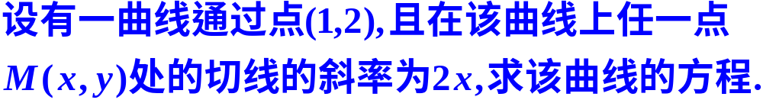

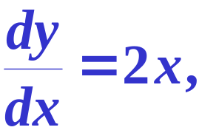

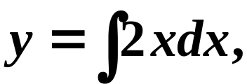
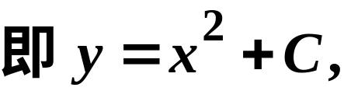

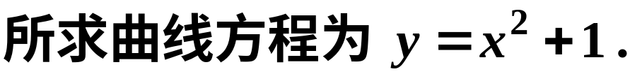
第五章 微分方程
第一节 微分方程的基本概念
一、问题的提出
例1
解:

Slide 2

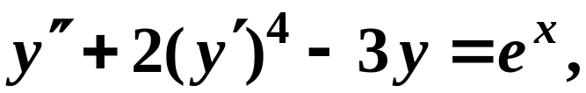
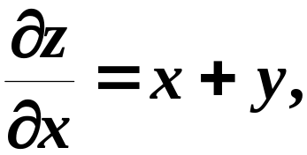
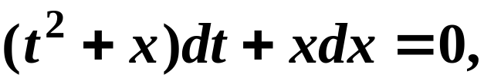
二、微分方程的定义
二阶常微分方程
◆定义:
一阶常微分方程
含有未知函数的导数或微分的方程叫微分方程.
例
一阶偏微分方程

Slide 3


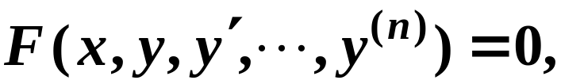
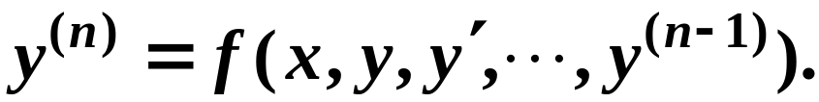

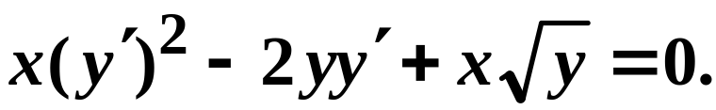
◆微分方程的阶:
指微分方程中出现的未知函数的
最高阶导数的阶数.
◆微分方程的分类：
分类1:常微分方程, 偏微分方程.
分类2:
一阶微分方程
高阶(n>=2)
微分方程
分类3: 线性与非线性微分方程:

Slide 4

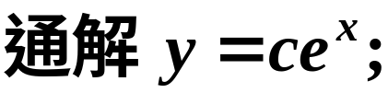


三、主要任务：求方程的解.
◆微分方程的解:是指能使方程成为恒等式的函数.
比如
◆微分方程的解的分类：
(1)通解:
含有微分方程的阶数个独立任意常数的解.
如:

Slide 5
◆微分方程的解的分类：
(1)通解:
含有微分方程的阶数个独立任意常数的解.
如:
(2)特解: 确定了通解中任意常数以后的解.
初始条件: 用来确定任意常数的条件.
解的图象: 称作微分方程的积分曲线.
通解的图象: 积分曲线族.

Slide 6
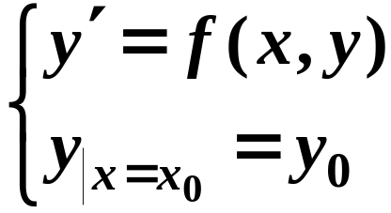
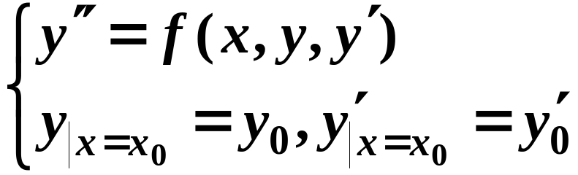
◆初值问题: 求微分方程满足初始条件的特解的问题.
一阶:
二阶:

Slide 7
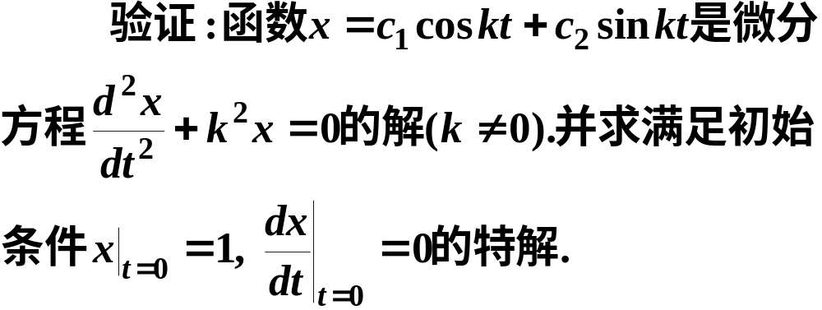
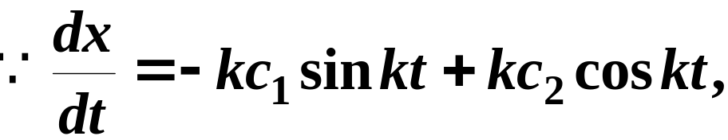
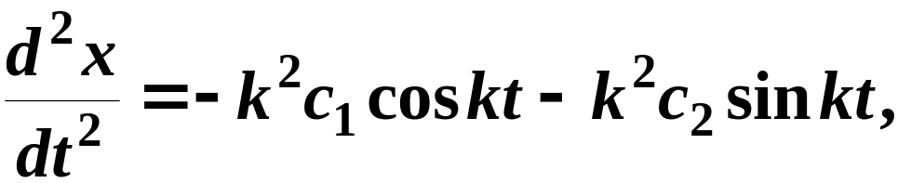
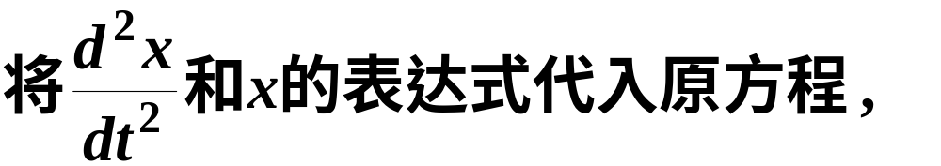
例2
解:

Slide 8


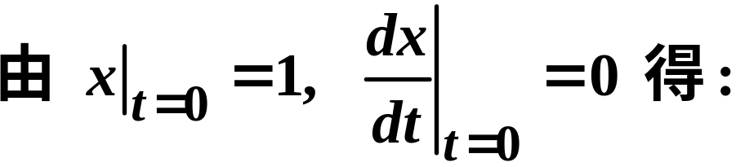


所求特解为

Slide 9

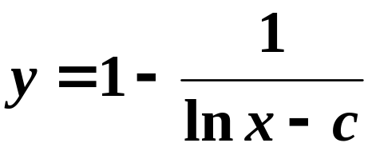

四、小结与教学基本要求 [理解基本概念]:
微分方程;
微分方程的阶;
微分方程的解;
通解;
初始条件;
特解;
初值问题;
积分曲线.
注：
通解不一定包含所有的解.
例：

Slide 10
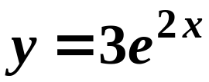

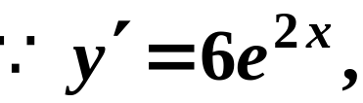
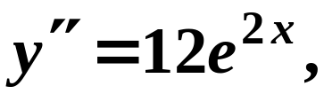

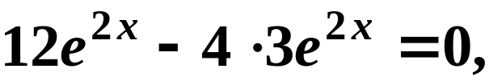
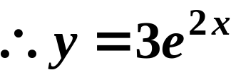
思考题
函数 是否是微分方程 的解；
若是解, 是特解还是通解?
解:
是原微分方程的解；
它是原微分方程的一个特解.

Slide 11
作业
习题5-1 // P272:
1(3)(4)，2(1)(4)，3(3)(4)

Slide 12

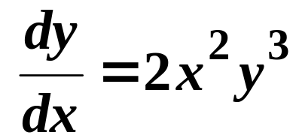
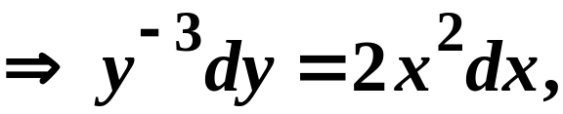
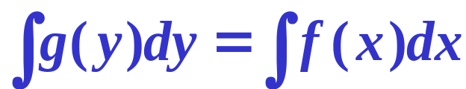

第二节 一阶微分方程
一、可分离变量的微分方程
称为可分离变量的微分方程.
如:
分离变量法
解法
即为微分方程的解（一般地，是隐式通解）.

Slide 13
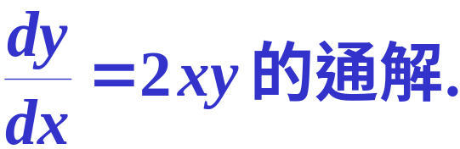
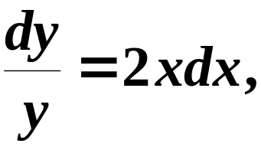
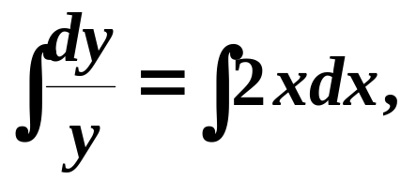
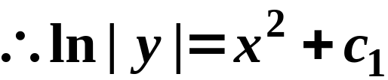
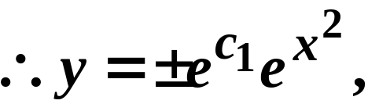
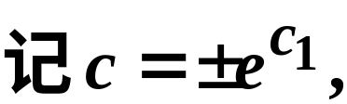


二、典型例题
例1 求微分方程
解:
1. 分离变量, 得
2. 两端积分, 得

Slide 14
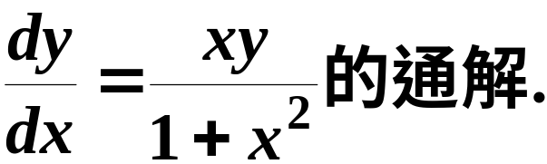
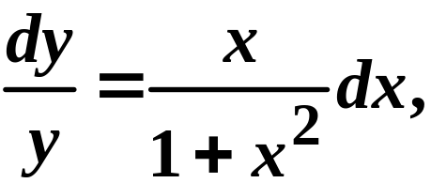
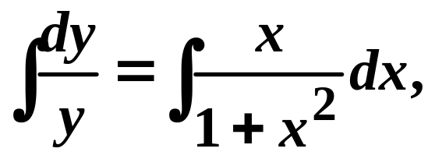
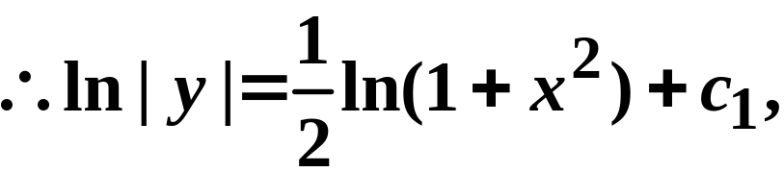
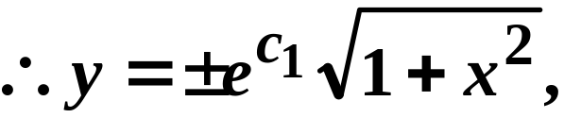
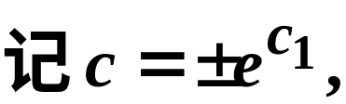

例2 求微分方程
解:
1. 分离变量, 得
2. 两端积分, 得

Slide 15

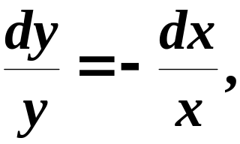
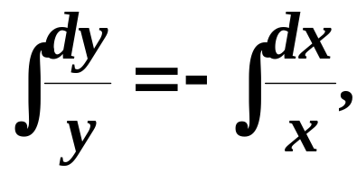
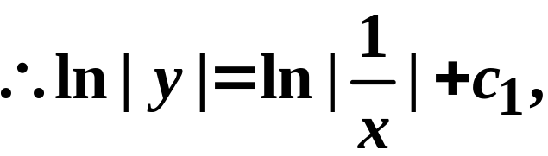
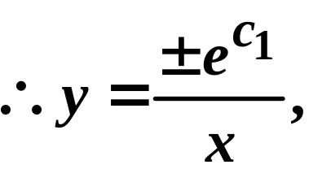
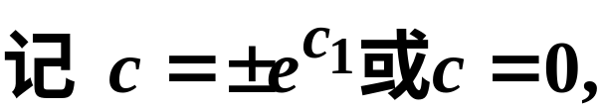

例3 求微分方程
解：
1. 分离变量, 得
2. 两端积分, 得

Slide 16
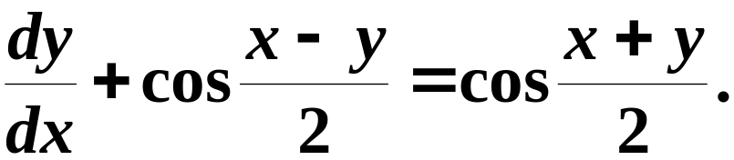
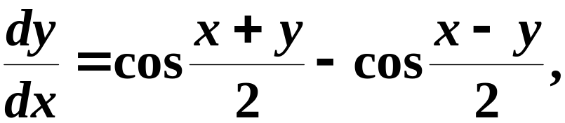
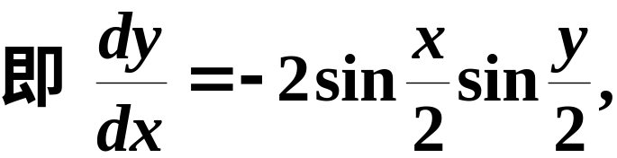
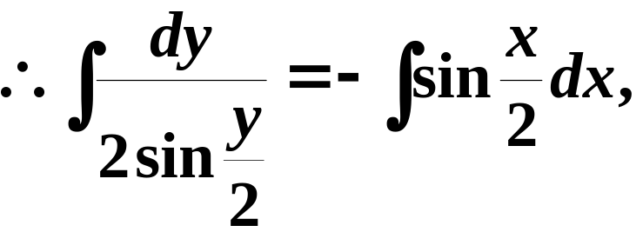
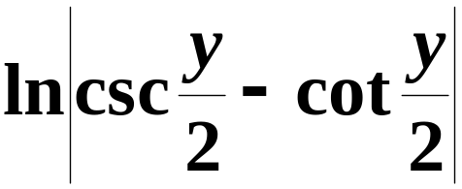

◆练习 求通解
解:
原方程等价于
即为所求的通解.

Slide 17
三、小结与教学基本要求
◆掌握分离变量法的步骤:
1.分离变量;
2.两端积分→通解（隐式）.

Slide 18
作业
习题5-2 // P282：
1(1)(2)(4)(5), 2(1,2,5).

